Slide 1
SZAKÁCS
Cod COR: 5120 – Bucătar
ISCO 08: 5120 - Cooks

Slide 2
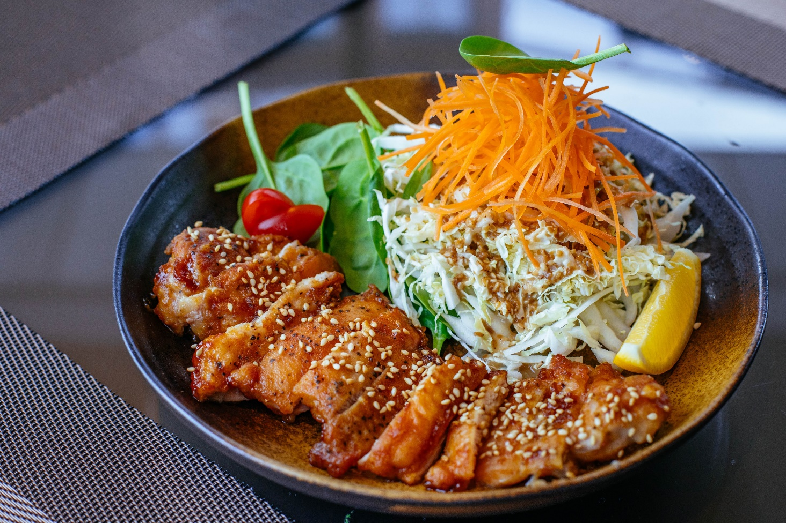
A SZAKÁCS – fő tevékenységi köre a főzés
A szakács szakma nem csupán sütést-főzést jelent.
Szakácsnak lenni hivatás is.
A jó szakács egyénisége felismerhető az általa készített ételben.
A szakács munkája nagymértékben befolyásolja a vendéglő hírnevét.
Az étkezési szükséglet kielégítésének kiszolgálása mellett kulináris élményt is nyújt a vendégek számára.
Szinte minden társadalmi, családi, vallási eseményben szerepe van az étkezésnek, így a főzésnek is.
A szakács élelmiszerekből ételeket, fogásokat „varázsol” remek ízérzékével és kreativitásával.

Slide 3
PINCÉR
Cod COR: 5131– Ospătar
ISCO 08:5131 - Waiters

Slide 4
A PINCÉR – étel, ital felszolgálás
Egy pincér nagy felelősséggel tartozik azért, hogy jó kép alakuljon ki az étteremről, ahol dolgozik.
Törekednie kell, hogy megfeleljen a vendég minden igényének. Az igényeket azonosítani kell, majd tájékoztatni és tanácsokkal kell ellátni a vendégeket.
Ez a szakma jó megfigyelői képességeket, gyors következtetési- és kapcsolatteremtési képességeket kíván.
A pincér-vendégtéri szakember a vendéglátó egységekben fogadja az érkező vendégeket, igény szerint ételt és italt ajánl, majd felszolgálja a kiválasztott ételeket, italokat.
Folyamatosan ﬁgyel vendégeire, kínál, utántölt, rendben tartja az asztalt.
Számlát készít és lebonyolítja a kiﬁzetést.

Slide 5
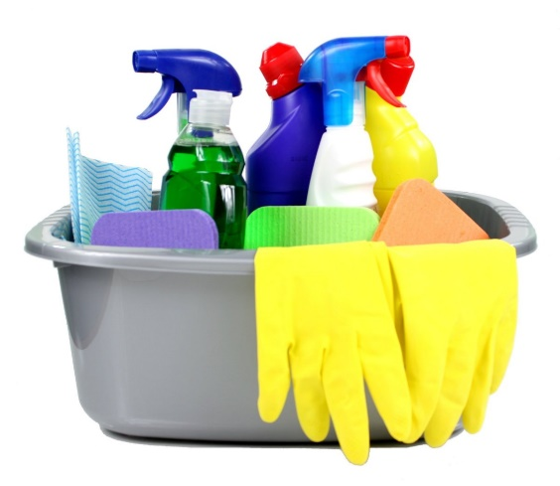
SZÁLLODAI DOLGOZÓ
Cod COR: 9112– Personal de serviciu în birouri, hoteluri și alte instituții
ISCO 08: 9112 - Cleaners and helpers in offices, hotels and other establishments

Slide 6
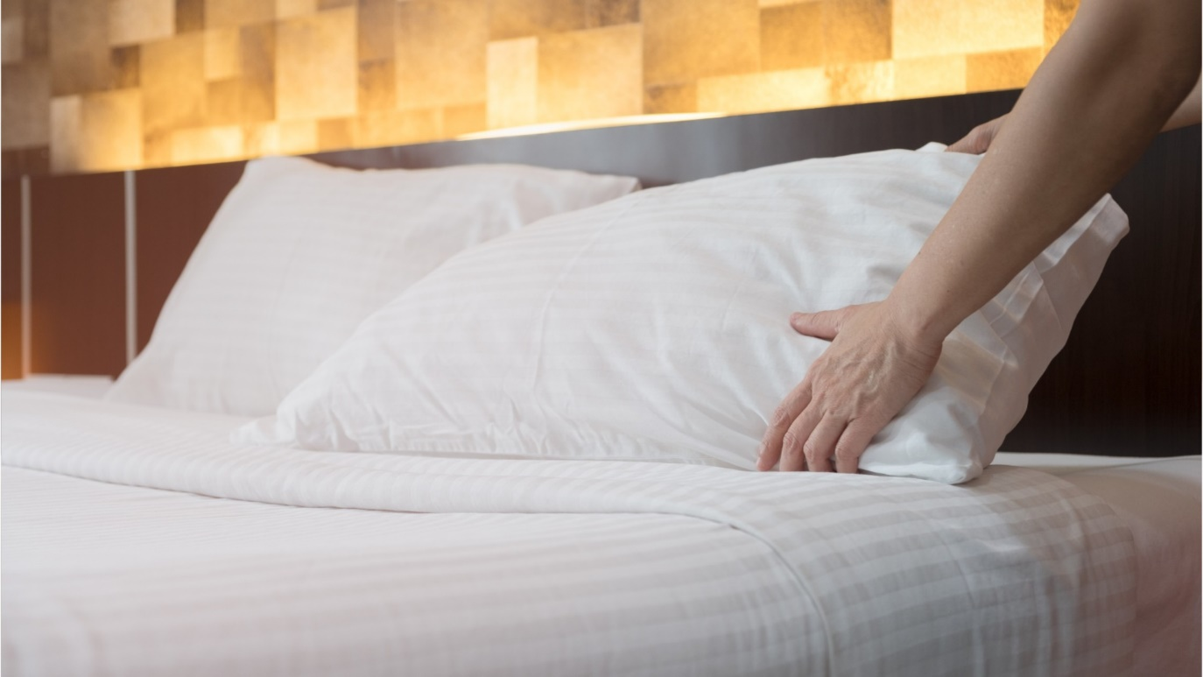
A SZÁLLODAI DOLGOZÓ - Takarítói munkakör
Könnyű fizikai munkák közé tartozik.
Megbízhatóság nagyon fontos.
Megfelelő kommunikációs készség, udvariasság a vendégekkel.
Nagyobb szállodákban korszerű gépek segítségével kell végezni a feladatokat, aminek használati útmutatóját tudni kell.
A szobatakarítások (távozó, érkező takarítás).
A minibárra vonatkozó leltár
Az érkező szobák esetében a különleges bekészítéseket (gyerekágy, virágcsokor stb.)

Slide 7
Duális képzés – időtartama 3 év
Felvételi vizsga - a gazdasági egység vezetője és a szakoktatók szervezésével
Elméleti képzés
Általános műveltségi tantárgyak
+ szaktantárgyak
Gyakorlati képzés
IX osztályban – 5 hét összevont gyakorlat + heti 3 óra
X. osztályban – 9 hét összevont gyakorlat + heti 2 nap
XI. Osztályban – 10 hét összevont gyakorlat + heti 3 nap
A 3 év elvégzése után – Szakvizsga – Szakképzettség megszerzése

